Slide 1
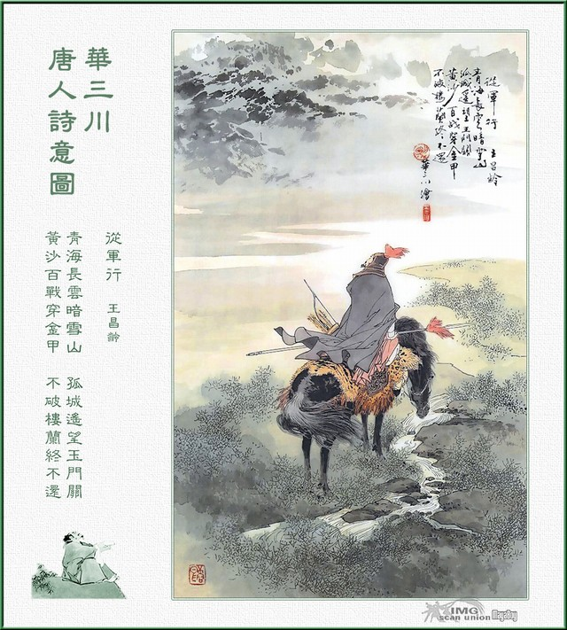

边塞战争诗

Slide 2
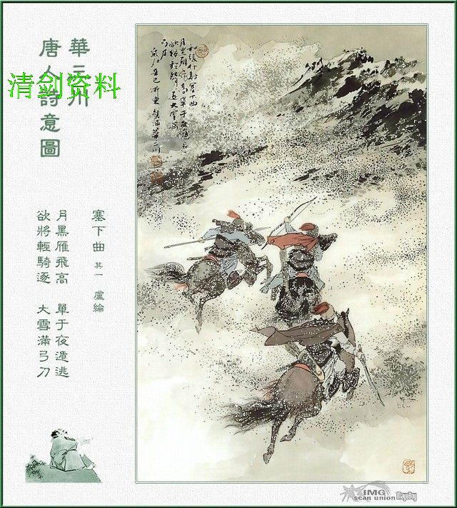
边塞诗派指唐朝开元、天宝年间形成的一个以反映唐朝边界战争生活为主要内容的诗歌流派。代表作家有高适、岑参等诗人。主张：
关于边塞诗

Slide 3
边塞诗的思想内容
1．歌颂将士奋勇杀敌、以身许国的；
2．表现自己投笔从戎、建功立业的；
3．描写边塞山川景物、生活艰苦的；
4．描写征人念远思归、想念亲人的；
5．描绘美满幸福生活、向往和平的；
6．痛斥君主穷兵黩武、草菅人命的；
7．揭露军中苦乐不均、深切同情的；
8．抒发平生壮志难酬、怀才不遇的。

Slide 4
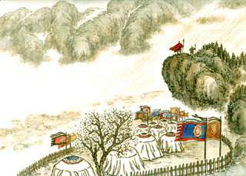
鉴赏边塞诗，要注意从以下几个角度去掌握。
①了解诗歌创作的时代背景，即把握时代特征。
②推敲作品中蕴含的不同的思想感情。
③体会不同的艺术风格。

Slide 5
边塞诗的艺术风格
边塞诗体现出来的艺术风格，有的豪迈旷达，有的雄奇壮美，有的豪壮悲慨，有的委婉清丽。只有通过对诗歌字句的深刻体味，才可能准确领会边塞诗异彩纷呈的不同艺术风格。
边塞诗善于运用比喻、夸张、对比、烘托、用典等手法来丰富内容，强化情感，要认真分析这些表达方式所达到的艺术效果。
上例《从军行七首(其二)》是缠绵婉转的，以对照的手法和寓情于景的方式写出了乡愁的浓重。

Slide 6
边塞诗的意象
明确边塞诗中常见的意象，通过典型意象的开拓，体察这些特定的景物描绘出的特定的地域特征和反映出的特定时代的精神风貌。
比如借“大漠”、“长河”、“落日”等描绘塞外景象的雄奇壮美，借“金鼓”、“旌旗”、“烽烟”等展现边关战事的壮怀激烈，借“大雪”、“秋月”、“黄草”等抒写戍守将士的悲凉愁苦。
抓住典型意象，以之作为切入点，无疑等于找到了解读的一把钥匙。

Slide 7
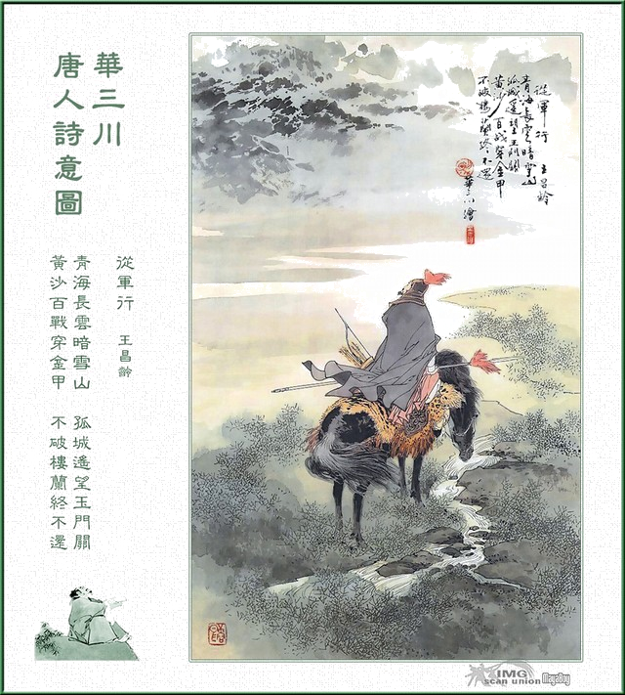
王昌龄(约698—757)，字少伯，长安人。开元十五年进士，二十二年中宏词科。初补秘书郎，调犯水尉，谪岭南。后任江宁丞，又因事贬龙标尉，世称王江宁、王龙标。后弃官隐居江夏，安史乱后为刺史闾丘晓所杀。
王昌龄的边塞诗，大部分都是用乐府旧题抒写战士爱国立功和思念家乡的心情。诗体多用易于入乐的七绝。和高、岑多用七言古诗不同。
作 者 简 介
他的《从军行》向来被推为边塞的名作。其中有的诗写出了战士爱国的壮志豪情：

Slide 9
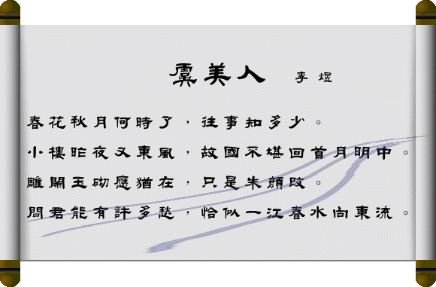
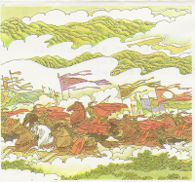
大漠风尘日色昏，
红旗半卷出辕门。
前军夜战洮河北，
已报生擒吐谷浑。

Slide 10
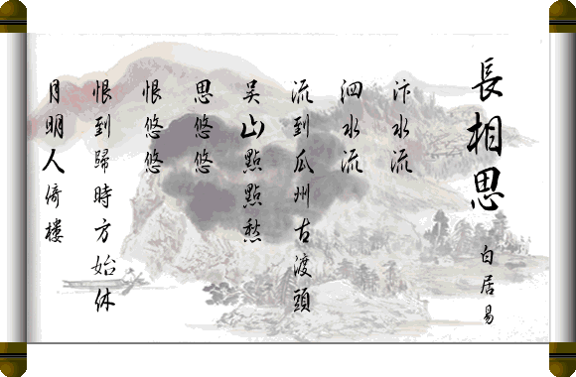
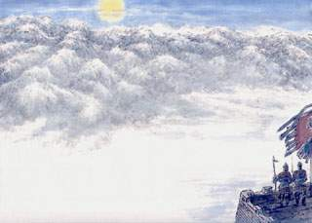
有的诗则抒写了战士们长期戍边难免要产生的“边愁”：
从军行
烽火城西百尺楼，
黄昏独坐海风秋。
更吹羌笛关山月，
无那金闺万里愁。

Slide 11
烽火城西百尺楼，黄昏独坐海风秋。
此句点名了环境：荒寂的原野，四顾苍茫，只有这百尺楼，易引起人的寂寞之感。
时令：秋季，凉气侵人，正是游子思亲、思妇念远的季节。
时间：黄昏，常常触发人们思念于役在外的亲人。
戍卒：久不归，独坐在孤零零的戍楼上。
诗 歌 赏 析
天地悠悠，孤独一人，思念之情正随着青海湖方向吹来的阵阵秋风任意翻腾。这是一幅悲凉而又伤感的画面。

Slide 12
“烽火城西百尺楼,黄昏独上海风秋”展现了一幅怎样的画面？
在一片广漠的边塞之上，一座边城的西边，一座百尺高的烽火楼上，一个戍卒孤独地走上嘹望台，从青海湖上吹来的秋风在黄昏时分显得更加凛冽寒冷。此时此刻，戍卒的思乡念亲之情也正是最为浓烈之时。这是一幅悲凉而又伤感的画面。
烽火城西百尺楼，
黄昏独上海风秋。
环境
时序
士卒
风物
景物
悲凉伤感的画面

Slide 13
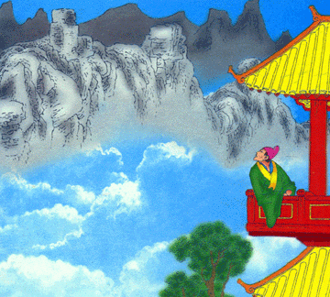
“一切景语皆情语”作者在这幅
黄昏边塞图中如何情寓于景中？
作者在这幅画面中点明了青海烽火城西的眺望台上，荒寂的原野，四顾苍茫，只有这座百尺高楼，这种环境容易引起人的寂寞之感。时令正值秋季，凉气侵人，正是游子思亲，思妇思远的季节，时间又逢黄昏，这样的时间常常触发人们思念于役在外的亲人。而久戍不归的征人恰恰在孤零零的城楼上，天地悠悠，思亲之情正随着青海方向吹来的阵阵秋风任意翻腾。

Slide 14
更吹羌笛关山月，无那金闺万里愁。
阵阵呜咽的笛声：亲人的呼唤、游子的叹息笛声如同一缕情思，飘向万里之遥的故乡，征人的妻子也同样在思念久戍边庭的亲人。但是战争原未停止，征人回乡遥遥无期，只能是无可奈何的等待。
诗 歌 赏 析
以音乐入诗，表达深情。
这首诗抒情方式较有特色。前三句叙事，后一句抒情。叙事连贯性较强，实写所见所闻，真实感人；而抒情则虚写，宕开一层，写征人家中妻子的思念之情，这也是暗示的表现方法。

Slide 15
“更吹羌笛关山月,无那金闺万里愁.”如何表现士卒思亲之情？
伤离别的乐府古曲如泣如诉，似征人的叹息，引起万里相思之情。
缕缕笛声，无限的思愁
形出黄昏独上之情，极缠绵悱恻
更吹羌笛关山月,
无那金闺万里愁
曲笔：以闺中之思已衬出已愁，更为情深
写得虽是“边愁”，但意境雄浑开阔，情调激越悲凉，绝不只是儿女情愁。

Slide 16
理解曲笔的表达技巧：
作者表现征人思念亲人，怀恋乡土的感情，但作者不直接写出来，而是从深闺的妻子的万里愁反映出来，而实际情形是妻子无法消除的思念，正是征人思归又不得归的结果。作者用曲笔，把征人和思妇的感情完全融在一起，就全篇而言，这一句画龙点睛，使全诗神韵飞腾，而更具动人的力量。

Slide 17
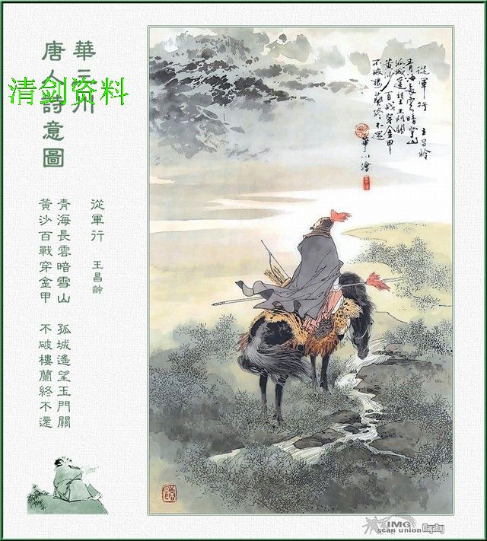
比较阅读：王昌龄〈〈从军行〉〉其一与其四在抒情上各有何特色？
在环境与心理描写上又有什么不同？

Slide 18
抒情：
“其一”曲笔抒情，虚写征人家乡的妻子的无奈而痛苦的思念之情；
“其四”是直接抒情，抒发戍边将士为国杀敌、视死如归的豪情壮志。
环境与心理描写：
“其一”侧重环境的凄凉孤独，通过写羌笛的声音，从听觉上抒写思乡之情，心理描写采用虚写方式，以想象写情；
“其四”侧重写边塞环境条件的艰苦，心理描写上采用实写方式，直接写戍边将士为国尽忠，慷慨豪情的激情 。

Slide 19
高适(702?—765)，字达夫，渤海修(今河北沧县)人。二十岁曾到长安，求仕不遇。于是北上蓟门，漫游燕赵，想在边塞寻求报国立功的机会，在梁宋一带过了十几年“混迹渔樵”的贫困流浪生活。曾任封丘尉，安禄山之乱发生，他被拜为左拾遗，转监察御史，官至淮南、剑南西川节度使，最后任散骑常侍，死于长安。
作 者 简 介

Slide 20
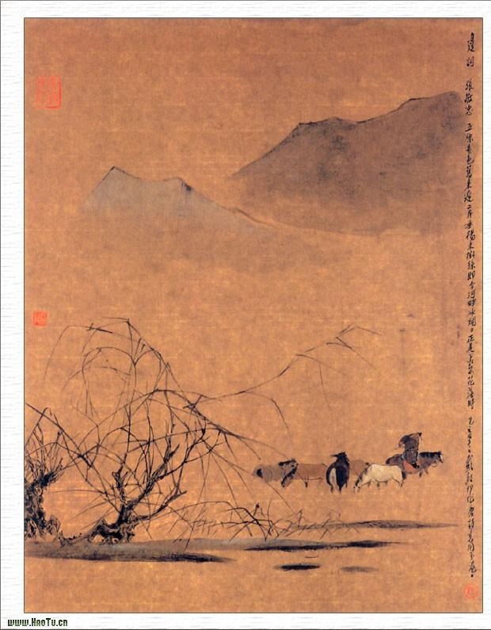
抓住文中表现边塞风貌的词，分析本诗描绘了一幅怎样的边塞风光？
诗人骑马从塞外千里迢迢赶到蓟城，登上这座边城的城墙。只见边塞苦寒之地，一片萧条，白日当中，黯淡无光的景象。
策马自沙漠，
长驱登塞垣。
边城何萧条，
白日黄云昏。
表现程度之深，感慨之深

Slide 21
看到边塞如此萧条的景象，作者有何感慨？
一到征战处，
每愁胡虏翻。
岂无安边书，
诸将已承恩。
感慨：诗人看到边塞之地如此萧条，民不聊生，就为胡虏的反复叛乱而担忧。难道没有安定边境的奏疏上陈吗?并不是，而是朝廷偏信某些无能将领，让他们无功受赏，令有志之士扼腕长叹。
哪些词表现了这些感慨？

Slide 22
每愁
诗人忧心之重，一腔忧愤尽抒笔端。
想到无才无识者巴结讨好朝廷即可尸位素餐，不管边地人民死活，弄得边地狼烟四起，民不聊生；而有才有识者上书言事，却石沉大海，不被重用，
已承恩
暗示讽刺：
玄宗偏听偏信。

Slide 23
本诗主题思想
“惆怅孙吴事，归来独闭门。”尽管自己有着孙武和吴起一样的谋略，但皇帝不重视也只能空自闭门叹息。抒发自己报国无门的郁闷之情。

Slide 24
蓟中作
策马自沙漠，长驱登塞垣。
边城何萧条，白日黄云昏。
边城所见景象：边塞寒苦之地，一片萧条，白日当中，暗淡无光。
诗 歌 赏 析
一到征战处，每愁胡虏翻。
岂无安边书，诸将已承恩。（暗示）
诗人登城所见而引发的忧心边事的心情。（触景生情）
惆怅孙吴事，归来独闭门。
抒发自己报国无门的郁闷心情。

Slide 25
岑参(715—770)，南阳人。出身于官僚家庭，自幼从兄受书，遍读经史。二十岁至长安，献书求仕。以后曾北游河朔。三十岁举进士，授兵曹参军。天宝八载，充安西四镇节度使高仙芝幕府书记，赴安西，十载回长安。十三载又作安西北庭节度使封常清的判官，再度出塞。安史乱后，至德二载才回朝。前后两次在边塞共六年。回朝后，由杜甫等推荐任右补阙，以后转起居舍人等官职，大历元年官至嘉州刺史。
作 者 简 介
杜甫说“岑参兄弟皆好奇”(《美陂行》)，所谓“好奇”，就是爱好新奇事物。雄奇瑰丽的浪漫色彩，成为他边塞诗的主要风格。《走马川行奉送出师西征》是岑参边塞诗中杰出代表作之一。

Slide 26
热海行送崔侍卿还京
这首诗描绘了边塞奇异风光。诗人用浪漫主义的手法，将热海的种种神奇之处作了活灵活现的描绘，令人有身临其境之感。诗人想象奇特，用笔夸张，受到了极好的艺术效果。
诗 歌 赏 析

Slide 27
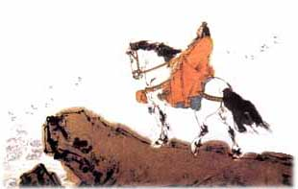
白雪歌送武判官归京
——岑参
北风卷地白草折， 胡天八月即飞雪。
忽如一夜春风来， 千树万树梨花开。
散入珠帘湿罗幕， 狐裘不暖锦衾薄。
将军角弓不得控， 都护铁衣冷难着。
瀚海阑干百丈冰， 愁云惨淡万里凝。
中军置酒饮归客， 胡琴琵琶与羌笛。
纷纷暮雪下辕门， 风掣红旗冻不翻。
轮台东门送君去， 去时雪满天山路。
山回路转不见君， 雪上空留马行处。
诗 歌 赏 析
这首诗写的是军幕中的和平生活。一开始写塞外八月飞雪的奇景，出人意表地用千树万树梨花作比喻，就给人蓬勃浓郁的无边春意的感觉。以下写军营的奇寒，写冰天雪地的背景，写饯别宴会上的急管繁弦，处处都在刻画异乡的浪漫气氛，也显示出客中送别的复杂心情。最后写归骑在雪满天山的路上渐行渐远地留下蹄印，更交织着诗人惜别和思乡的心情。把依依送别的诗写得这样奇丽豪放，正是岑参浪漫乐观的本色。

Slide 28
走马川行奉送出师西征
君不见走马川， 雪海边， 平沙莽莽黄入天。
轮台九月风夜吼， 一川碎石大如斗， 随风满地石乱走。
匈奴草黄马正肥， 金山西见烟尘飞， 汉家大将西出师。
将军金甲夜不脱， 半夜军行戈相拨， 风头如刀面如割。
马毛带雪汗气蒸， 五花连钱旋作冰， 幕中草檄砚水凝。
虏骑闻之应胆慑， 料知短兵不敢接， 车师西门伫献捷。
诗 歌 赏 析
这首诗是写封常清的一次西征。诗人极力渲染朔风夜吼，飞沙走石的自然环境，和来势逼人的匈奴骑兵，有力地反衬出“汉家大将西出师”的声威。“将军金甲”三句更写出军情的紧急，军纪的严明，用偶然听到的“戈相拨”的声音来写大军夜行，尤其富有极强的暗示力量，对照着前面敌人来势汹汹的描写，唐军这样不动声色，更显得猛悍精锐。“马毛带雪”三句写塞上严寒，也显出唐军勇敢无畏的精神。诗里虽然没有写战斗，但是上面这些描写烘托却已饱满地显出胜利的必然之势，结尾三句预祝胜利的话是画龙点睛之笔。这篇诗所用的三句一转韵的急促的节奏，和迅速变化的军事情势也配合得很好。

Slide 29
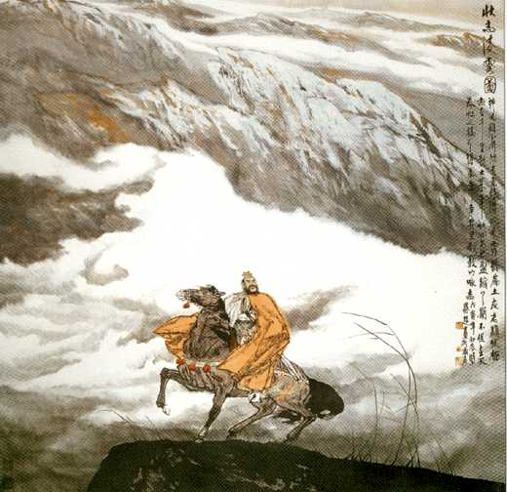
轮台歌奉送封大夫出师西征
——岑参
轮台城头夜吹角， 轮台城北旄头落。
羽书昨夜过渠黎， 单于已在金山西。
戍楼西望烟尘黑， 汉兵屯在轮台北。
上将拥旄西出征， 平明吹笛大军行。
四边伐鼓雪海涌， 三军大呼阴山动。
虏塞兵气连云屯， 战场白骨缠草根。
剑河风急雪片阔， 沙口石冻马蹄脱。
亚相勤王甘苦辛， 誓将报主静边尘。
古来青史谁不见， 今见功名胜古人。
诗 歌 赏 析

Slide 30
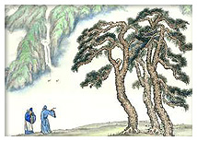
岑参也写过一些在边塞怀土思亲的诗歌，如《逢入京使》，事情很平凡，情意却很深厚。
逢入京使
故园东望路漫漫， 双袖龙钟泪不干。
马上相逢无纸笔， 凭君传语报平安。
诗 歌 赏 析
岑参的诗歌，以慷慨报国的英雄气概和不畏艰苦的乐观精神为其基本特征，这和高适是一致的。所不同的是他更多地描写边塞生活的丰富多彩，而缺乏高适诗中那种对士卒的同情。
岑参的诗，富有浪漫主义的特色：气势雄伟，想象丰富，色彩瑰丽，热情奔放，其好奇的思想性格，使他的边塞诗显出奇情异采的艺术魅力。他的诗，形式相当丰富多样，但最擅长七言歌行。

Slide 31
李益，字君虞，姑臧人。大历四年登进士第，授郑县尉。久不调，益不得意，北游河朔，幽州刘济辟为从事。尝与济诗，有怨望语。宪宗时，召为秘书少监、集贤殿学士，自负才地，多所凌忽，为众不容，谏官举其幽州诗句，降居散秩。俄复用为秘书监，迁太子宾客、集贤学士，判院事，转右散骑常侍。太和初，以礼部尚书致仕卒。益长于歌诗，贞元末，与宗人李贺齐名。
作 者 简 介
李益是中唐边塞诗的代表诗人，他早年从军，曾至朔方、幽州、口坊、口宁等地 ，自编从军诗50首。他的边塞诗虽不乏壮词，但偏于感伤，主要书写边地士卒久戍思归，不复有盛唐边塞诗的豪迈乐观情调。他擅长绝句，尤工七绝。明代胡应麟《诗薮》：”七言绝，开元之下，但当以李益为第一，如《夜上西城》、《从军北征》、《受降》。

Slide 32
他的边塞诗的思想艺术成就，从总体说，是中唐诗人所不可企及的。这些诗从多方面真实而形象地反映当时边塞战争的实际，闪烁着现实主义和爱国主义的光彩。按内容说可以分为三类：
诗 人 作 品
第一类：主要书写自己的从军生活和壮烈情怀。有的抒发了从军报国、收复失地、安边定远的豪情壮志。如《塞下曲》

Slide 33
塞下曲
伏波惟愿裹尸还，定远何需生入关。
莫遣只轮归海窟，仍留一箭定天山。
诗 歌 赏 析
思考：
这首诗最为突出处在于对典故的使用。请大家看看，此首诗一共用了几个典故？这些典故又有什么区别？

Slide 34
伏波惟愿裹尸还
此句是用浮波将军马援之事（正用，丝毫未改典故原意）
定远何需生入关
诗 歌 赏 析
此句是用定远侯班超之事（反用，不赞成典故中的原意，提出相反的看法，表明自己从军态度是不愿如班超那样恋乡思归，而是誓死报国，诗意已是翻进了一层）
这两句以两个典故表达了为保家卫国，宁愿战死疆场也不希望活着回家。

Slide 35
莫遣只轮归海窟
此句是用定远侯班晋与姜戎合力败秦超之事（正用，但有所变化，诗中加了“莫遣”二字，表明了自己的态度）
诗 歌 赏 析
仍留一箭定天山
此句是用薛仁贵“三箭定天山” 之事（正用）
这两句以两个典故表明杀敌卫边必须彻底的态度。

Slide 36
这首边塞诗格调高昂，有盛唐边塞诗余韵。全诗在艺术上想象丰富，构思巧妙，气势雄建，风格悲壮。
诗 歌 赏 析

Slide 37
第二类：主要叙写边塞战争的实际，赞扬广大将士的报国精神和英雄气概，反映并同情广大将士的不幸遭遇和痛苦心情，揭露并抨击朝廷戍边无策和边将腐败无能。
诗 人 作 品
昔时征战回应乐，今日从今乐未回。
——《暮过回乐峰》
诗人以高昂的笔调写出了他们的从军之乐。
度破讷沙二首（其二）
破讷沙头雁正飞， 鸊鹈泉上战初归。
平明日出东南地， 满碛寒光生铁衣。

Slide 38
从军北征
天山雪后海风寒， 横笛遍吹《行路难》。
碛里征人三十万， 一时回首月中看。
诗 人 作 品
夜上受降城闻笛
回乐烽前沙似雪， 受降城外月如霜。
不知何处吹芦管， 一夜征人尽望乡。

Slide 39
第三类：是描写边塞风光和日常生活。既写了战争之暇，射箭习武的情趣
远见平原上，翻身向暮云。（《观骑射》）
又写了“微月东南上戍楼，琵琶起舞锦缠头”（《夜宴观石将军舞》）的欢乐，
还有“燕歌未断塞鸿飞，牧马群嘶边草绿。”（《塞下曲》）的优美景色。
诗 人 作 品

Slide 40
1、 阅读卢纶的《塞下曲》，回答问题。
月黑雁飞高，单于夜遁逃。
欲将轻骑逐，大雪满弓刀。
⑴“月黑”句在全诗的作用。
月黑，无光；雁飞高，无声。渲染出夜晚的深沉寂静，为下文单于遁逃唐朝将士追击作了铺垫。
⑵诗中能表现主题的形象是什么？
主题是表现边境战争艰苦，将士们威武的气概。能表现这一主题的形象在最后一句，一支骑兵列队正要出征，刹那间，将士的弓刀上落满了大雪。

Slide 41
2、读李益的两首边塞诗，回答问题。
从军北征
天山雪后海风寒，横笛遍吹行路难。碛里征人三十万，一时回首月中看。
夜上受降城闻笛
回乐峰前沙似雪，受降城外月如霜。不知何处吹芦管，一夜征人尽望乡。
征人思乡
⑴两首诗都表达了 主题
⑵试分析“碛里征人三十万，一时回首月中看”诗句中的形象。
“碛里”“月中”使人倍感环境的悲凉，气氛的悲怆。“三十万人一时回首”夸张手法写出典型的情景，显出笛声的哀怨，表现征人思乡的感情。
⑶“沙似雪”“月如霜”有什么表达效果？
两个比喻写出边塞的荒寒凄冷，描绘出触发征人思乡的典型环境。

Slide 42
3、 读王之涣的《凉州词》，回答问题。
黄河远上白云间，一片孤城万仞山。
羌笛何须怨杨柳，春风不度玉门关。
⑴诗中“怨”的内容是什么？
戍边者不得还乡的怨情。
⑵“何须”二字有什么意味？
“何须”有宽解婉劝之意。虽然将士有思乡之怨，但也意识到戍边的责任重大，这二字使全诗基调悲中有壮，悲凉中有慷慨。

Slide 43
4、 读王维的《使至塞上》一诗，回答问题。
单车欲问边，属国过居延。
征蓬出汉塞，归雁入胡天。
大漠孤烟直，长河落日圆。
萧关逢侯骑，都护在燕然。
本诗颈联是一篇之警策，试分析此句形象。
此联写塞外奇特壮丽的风光，画面开阔，意境雄浑。大漠用一“大”字，写其浩翰无边；荒凉单调的景物中，烽火台上的浓烟就格外醒目，显出孤烟，“直”字写出烟直上的劲拔。黄河横贯大漠，更显其长；落日在苍茫中越发显得圆。一“直”一“圆”，贴切而传神地写出广阔苍凉的大漠景象。

Slide 44
5、 读岑参《武威送刘判官赴碛西行军》一诗，回答问题。
火山五月行人少，看君马去疾如鸟。
都护行营太白西，角声一动胡天晓。
“角声一动胡天晓”意欲表达什么？
这是作者的遥想，本来是军营拂晓时吹响号角，但在诗人笔下却是一声号角惊动了胡天，让天亮了起来。号角声里显出唐军誓能决胜的壮志，含蕴着只要唐军一声号令，便可扫除黑夜，使西域重见光明的意思。

Slide 45
7 、读范仲淹《渔家傲》一词，回答问题。
塞下秋来风景异，衡阳雁去无留意，四面边声连角起。千嶂里，长烟落日孤城闭。 浊酒一杯家万里，燕然未勒归无计，羌管悠悠霜满地。人不寐，将军白发征夫泪。
⑴试分析词上阙形象。
上阙写出边塞秋天之景：南飞的雁儿头也不回地走了，塞上特有的边声——西风的呼啸、驼马的嘶叫、兵士的吟唱，衬上悲凉的号角，渲染出严凝肃杀的气氛。四面耸立的高山，山脚横着茫茫的烟雾，太阳沉落，只剩一座孤城，城门紧闭。这样的情景自然引出思乡之情。
⑵将军的白发征夫之泪有着怎样的感情？
将军白发征夫泪写出将军的矛盾心情——一方面，深知守边责任重大；一方面，又同情哀怜战士们苦守边关，思乡之苦。

